Slide 1
상수도사업소
Notes:
1
먼저, 지금의 옥천입니다.

Slide 2
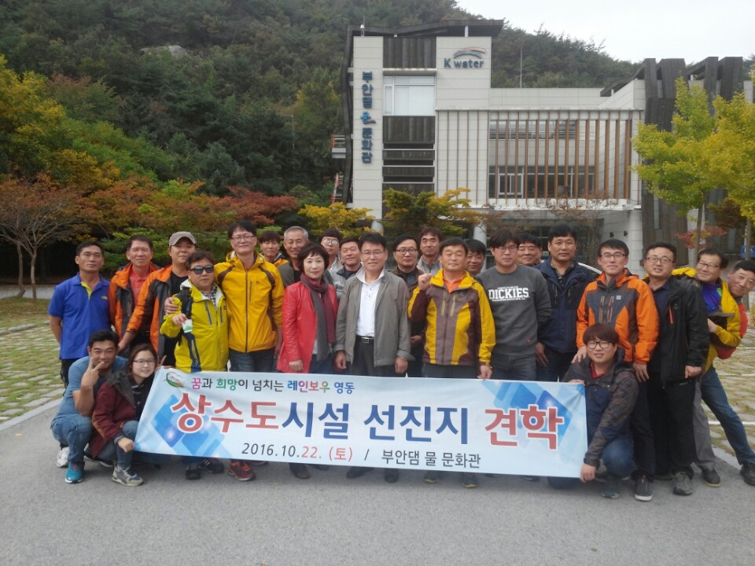
상수도사업소

Slide 3
6-1. 지방상수도 수질 검사 실시
11. 1. ~ 11. 30. / 영동정수장 외 2개소
검사기관 : 충청북도 보건환경연구원 외 2개 기관
내 용 : 정수 : 주간·월간·수도꼭지
원수 : 대장균·월간 검사
6-2. 지방상수도 배수지 및 침전지 청소
10. 4. ~ 12. 11./ 영동정수장 외 6개소(총17,625㎡)
사 업 비 : 금28,000천원
내 용 : 영동군 내 배수지 및 침전지 청소 실시

Slide 4
6-3. 정수장 배출수 오염도검사 의뢰
11. 14. ~ 11. 25. / 영동정수장, 궁촌정수장
검사기관 : ㈜한국산업공해연구소 의뢰
내 용 : BOD 외 4항목
6-4. 상수원 보호구역 CCTV 설치
11. 1. ~ 11. 30. / 영동군 심천면 기호리 일원
사업량 : CCTV 1대
사업비 : 30,000천원

Slide 5
6-5. 지방상수도 신설 급수공사
위 치 : 학산면 서산리 (입석)/ 양강면 국촌
사 업 비 : 20백만원
사 업 량 : 총 49가구(입석 16, 국촌 33)
내 용 : 설계 및 공사집행
6-6. 2016년 하반기 소규모 수도시설 물탱크 청소
위 치 : 영동군 일원
사 업 비 : 56백만원
사 업 량 : 소규모 수도시설 185개소
내 용 : 물 탱크 청소

Slide 6
▣. 공무원 1인 1명 전입실적 보고
현재 전입실적(2016.10.31. 현재)
(단위 : 명)
향후 추진대책
- 주소 전입 예정자 10명
- 전입예정자 지속적 방문 및 연락(유·무선) 등을
통해 인구증가 목표 달성
현원 | 전입인원 | 추진율(%) | 비고
19 | 9 | 47.36

